Slide 1
基於並行卷積神經網絡的駕駛員疲勞檢測方法研究
Ziqiang Hao; Guangxu Wan; Yong Tian; Yanfeng Tang …

Slide 2
1、介紹
今年來，由於深度學習的出現，特別是卷積神經網絡在特徵提取和機器學習中發揮了重要作用。深度學習網絡使用大量原始樣本數據，充分利用隱藏層來學習抽象信息通過對圖像特徵的分析，更好地表達不同類別的信息。在計算機視覺領域，深度學習方法主要使用卷積神經網絡結局問題。
本文嘗試使用並行卷積神經網絡來檢測駕駛員的駕駛狀態，並且在構建網絡時需要解決一下兩個問題：
如何解決卷積神經網絡的學習能力與訓練測試數據庫中少量數據之間的矛盾。
如何實時全面地提取駕駛員的面部特徵。

Slide 3
鑑於上述想法，提出一種並行卷積神經網絡用於判斷駕駛員在駕駛過程中是否處於疲勞檢測的方法，並通過使用深度學習網絡進行特徵學習進行一下嘗試：
利用LFW數據庫獲得大規模圖像分類識別數據庫訓練模型，本文參與並行卷積神經網絡模型的前六層權重的初始化，從而解決數據庫規模小，類別少的問題。
從同一圖像的不同角度，我們設計了並行的深度卷積神經網絡，以學習駕駛員面部信息的特徵。
結合特徵，通過使用支持向量機(SVM)訓練圖像的高低美學分類器，實現圖像的美學分類。

Slide 4
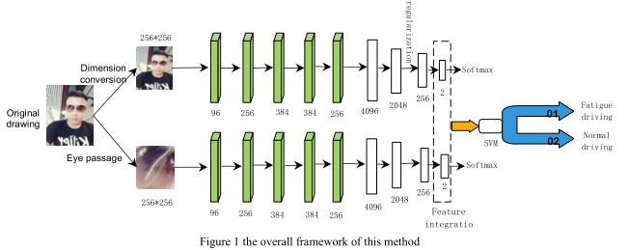
2、並行卷積神將網絡結構
如圖，是其結構框架。有兩個並行的卷積神經網絡，結構相同，但輸入的數據矩陣不同，分別用於特徵學習的駕駛員面部和眼睛區域。

Slide 5
並行網絡的輸入為：
原始圖像按比例縮放為圖像矩陣的256個像素的寬度和高度。
眼睛區域矩陣的圖像

Slide 6
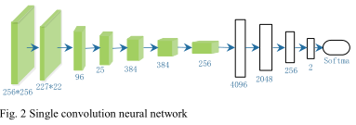
3、並行卷積神經網絡的表現
單卷積神經網絡的設計
在前人的基礎上擴展出本文的網絡結構。前五層是卷積層，第6、7、8和9層是完全連接層。

Slide 7
網絡參數初始化設置如下：
通過訓練LFW數據庫中人臉圖像獲得網絡的1-6層，並隨機初始化7到9層的參數。網絡結構的輸入圖像大小為256×256，值分別為width和height。由於卷積層的特征代表圖像的特徵信息，並且隨著卷積層的不斷深化，圖像特徵信息不斷被抽象化。

Slide 8
並行網絡的輸入
有多個指示器用於檢測駕駛員是否處於疲勞駕駛狀態。對於收集的同一圖像，不同區域的特徵對駕駛疲勞檢測有不同的影響。結果，以下六個圖像是用於檢測疲勞駕駛的區域。

Slide 9
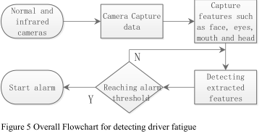
特徵組合與圖像分類
使用上述模型，將每個圖像用於提取第8層的特徵向量，並將這些特徵向量組合起來以檢測疲勞駕駛的全部特徵。由於不同的特徵組合會導致不同的特徵尺寸，並且考慮到每個人臉識別庫中特徵和圖像的數量變化很大，因此本文使用支持向量機哦學習獲得的特徵，最後獲得駕駛疲勞檢測器。
疲勞狀態檢測
駕駛員進入疲勞狀態時會經歷一系列生物特徵反應，根據這些生物特徵反應以及眼，口和頭的運動狀態的網絡獲取和監視數據的結果，可以分別獲得三種特徵值的三組特徵數據，分別是該特徵值的打開或關閉狀態。

Slide 10
檢測眼睛區域
PERCLOS表示眼睛的閉合幀數與每單位時間的總幀數之間的比率。
檢測嘴巴區域
嘴巴的拉伸頻率，它表示單位時間內張開嘴巴的幀數與每單位時間的總幀數之比。

Slide 11
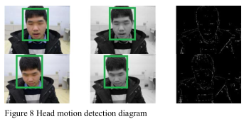
頭部運動狀況檢測
點頭是疲勞的另一個重要特徵，當駕駛員駕駛汽車時，通常是在攝像機圖像條件下，頭部位置相對固定。當土系那個檢測矩形中心點沿該方向顯著移動使時，收集圖像垂直方向的區域表示駕駛員處於疲勞狀態，並且檢測到頭部。

Slide 12
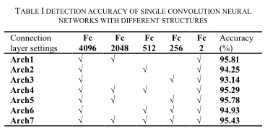
4、實驗與分析
實驗平台和數據集
所有樣本收集，網絡培訓和結果測試均基於Python3.6和Tensorflow2.0實驗。該攝像使用普通攝像機和紅外攝像機。處理器為GPU，內存為4GB。該數據集來自28名志願者的數據和作者從LFW數據庫中選擇一些圖像的集合，其中擺闊42568個眼睛樣本，38564個嘴部樣本和18562個頭部運動狀態樣本。
實驗結果分析
單卷積神經網絡結構
為了使該網絡的特徵更好地融合，並且融合後的特徵具有較小的位數，提高計算能力，以達到實時監測的目的。

Slide 13
在表中，每個網絡結構包含的層用“√”表示，PC表示表示完全連接層，以下值表示完全連接層的輸出特徵值的數量。結果表明，在駕駛員的駕駛過程中，完全連接層的增加在狀態檢測的準確性上沒有顯著差異。‘
並行網絡結構
主要探討最有效的並行網絡結構，即將圖像矩陣輸入到並行網絡中並進行組合，可以更好的了解駕駛員在行駛過程中的狀態特徵，並獲得較好的檢測結果。

Slide 14
首先，我們對各種單道網絡輸入進行實驗，並使用LFW數據將每個圖像矩陣輸入到單個卷積神經網絡，以訓練並測試駕駛員在駕駛過程中是否處於疲勞狀態分類中，以及得到以下分類精度。如表所示：（1）講圖像直接縮放到圖像處理的256像素的寬度和高度，精度最高，為89.56%；（2）取駕駛員眼睛區域矩陣，可以達到87.45%的精度；（3）小波係數矩陣可以達到83.62%的精度。可見，駕駛員的眼睛，嘴巴，頭部的動作和紋理細節是影響疲勞駕駛檢測的重要指標。使用有每個單個卷積神經網絡訓練的模型來提取圖像的特徵，結合每條道路特徵，並使用SVM進行訓練和測試。

Slide 15
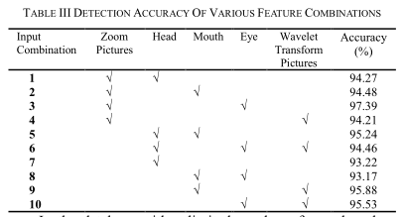
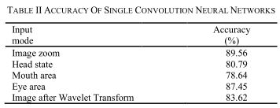
表中顯示了各種特徵組合的分類精度，其中每個組合中包含的要素類型均以“√”表示。

Slide 16
在樣本數量有限的數據庫中，特徵位數過高，不利於實時檢測，存在複雜度時，算法的複雜性會影響算法應用，時間效率要求。考慮疲勞駕駛檢測的準確性和算法的複雜性，選擇三特徵組合方案，並且圖像和眼睛狀態將被縮放作為並行卷積神經網絡的輸入。

Slide 17
5、結論
為了更好地不同角度檢測戴眼鏡的駕駛員疲勞駕駛指標，本文研究了圖像的描述矩陣，深度卷積神經網絡和並行卷積神經網絡的特徵，在特徵融合之前，採用常規方法進行處理，用於檢測駕駛員在駕駛過程中是否處於疲勞狀態。實驗表明，本文提出的算法具有較高的檢測精度和精確度，可以實現實時檢測檢測效果，並且對複雜的環境具有較高的魯棒性。

